Slide 1

宣道會梁汝學堂
華/英文識字班
2021 年上學期
總結禮

Slide 2

賜福與你
Cì fú yǔ nǐ

Slide 3
願主的恩惠慈愛與你同在
Yuàn zhǔ de ēn huì cí ài yǔ nǐ tóng zài
願主的靈時時圍繞
Yuàn zhǔ de líng shí shí wéi rào
恩典降下，賜福與你
Ēn diǎn jiàng xià cì fú yǔ nǐ
平安喜樂天天充滿你
Píng ān xǐ lè tiān tiān chōng mǎn nǐ

Slide 4
賜福與你，賜福與你
Cì fú yǔ nǐ cì fú yǔ nǐ
平安喜樂，天天充滿你
píng ān xǐ lè tiān tiān chōng mǎn nǐ
賜福與你，賜福與你
Cì fú yǔ nǐ cì fú yǔ nǐ
平安喜樂，天天充滿你
píng ān xǐ lè tiān tiān chōng mǎn nǐ

Slide 5

LIGHT OF THE WORLD
The world is searching
for the answer
A ray of hope in a hopeless world
Who can we turn to
Where is our rescue

Slide 6
LIGHT OF THE WORLD
There is someone
He’s the answer
He’s the light and he’ll light the way
His name is Jesus
and he came to save us

Slide 7
LIGHT OF THE WORLD
He is the light light light
Light of the world
And he shine shine shines
All over the earth
Shining bright bright bright
He is the light of the world

Slide 8

始禮禱告
堂主任
陳良棟牧師

Slide 9

歡迎＆簡介
梁雪如校長

Slide 10


教會社會服務部
華、英文識字班
顧問: 陳良棟主任牧師
*校務委辦成員:
校長 : 梁雪如老師
副校長 : 鄺家頌老師
行政助理 : 李鄺月嫻師母

Slide 11

整學年的上課時間
上學期: 1月- 5月
下學期: 8月- 12月
華文：星期一,三,五
英文：星期二,四
晚上 5:55 - 7:15

Slide 12

華文班
英文班
學生人數: 約75位
初階班
一年級 (一上)
二年級 (二上)
三年級 (三上)
四年級 (四上)
五年級 (五上)
學生人數: 約64位
Let’s go Starter
Let’s go 1
Let’s go 3
Let’s go 5
有約26位學生同時參與華文和英文班

Slide 13
華文班
英文班
學生成績:
-優等: 43
-良等: 11
中等: 6
不合格: 15
學生成績:
優等: 23
良等: 17
中等: 6
不合格: 18

Slide 14
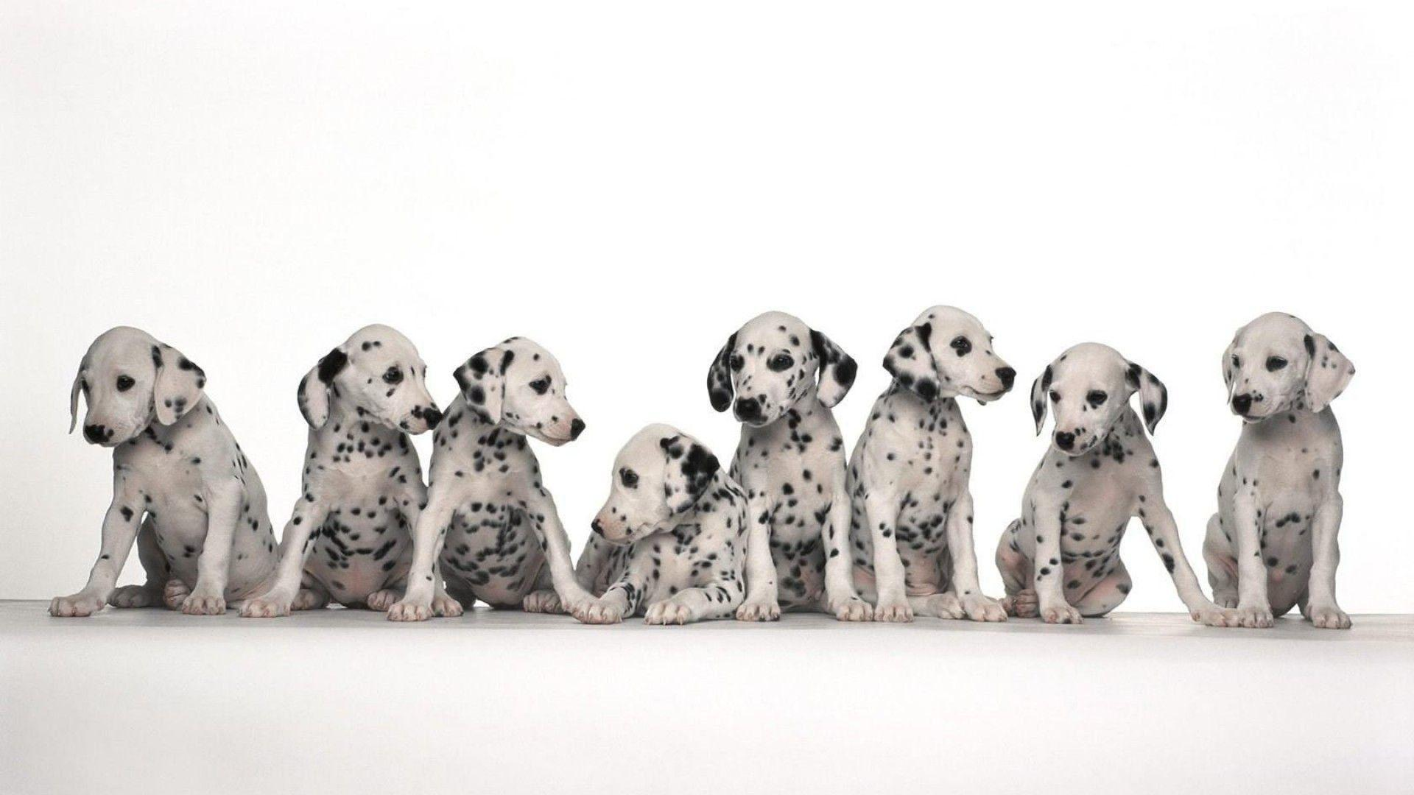
A LITTLE BIT EYES

Slide 15
Be careful little eyes what you see (2) There’s a Saviour up above Watching over you with love So be careful little eyes what you see

Slide 16
Be careful little ears what you hear (2) There’s a Saviour up above Watching over you with love So be careful little ears what you hear

Slide 17
Be careful little lips what you speak (2) There’s a Saviour up above Watching over you with love So be careful little lips what you speak

Slide 18
Be careful little hands what you do (2) There’s a Saviour up above Watching over you with love So be careful little hands what you do

Slide 19
Be careful little feet where you go (2) There’s a Saviour up above Watching over you with love So be careful little feet where you go

Slide 20

頒獎

Slide 21

勤到學生

Slide 22
初班
陳怡靜
梅艷媚
李金銀
陳美貞

Slide 23
一年級
劉永良
阮姚玄珍
高陳慶瓊
朱沛滿
陳清虹
陳清霞
陶劉通泰

Slide 24
二年級
曹錦泉
陸嘉茵
蕭雪貞
黃善美
陳金錢
霍元甲
范清清

Slide 25
三年級
四年級
葉嘉偉
王錦源
曾國源
張寶芝
六年級
馮黎如玉

Slide 26
Let's Starter
陳清虹
陳清霞
畢慧琳
麥富明
陳怡靜
馮英傑
曹錦源

Slide 27
Let's go 1
梅艷媚
陸嘉茵
陶劉鴻發

Slide 28
Let's go 3
宋國興
李潔如
朱沛滿
王欣儀

Slide 29
Let's go 5
葉嘉偉
蕭雪貞
黃善美
陶劉通泰
陳金錢
蕭振協

Slide 30
通告
2019學年下學期開學時間:
中文班: 8月5日(星期一)
英文班: 8月6日(星期二)
晚上 5：55 - 7：15
下學期時間: 8月-12月
費用: 100.000元/學期

Slide 31
2019 學年下學期課程
華文班
英文班
初階班
一年級 (一下)
二年級 (二下)
三年級 (三下)
四年級 (四下)
五年級 (五下)
六年級 (六下)
Let’s go Begin
Let’s go 2
Let’s go 4
Let’s go 6

